Slide 1

Тема уроку: Базові операції

Slide 2
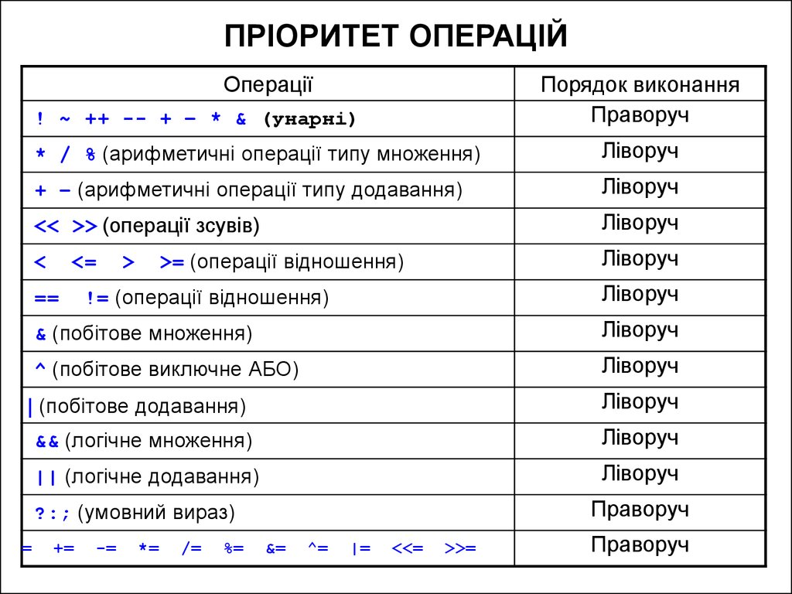
Базові операції
C# використовується більшість операцій, які застосовуються і в інших мовах програмування. Операції представляють певні дії над операндами – учасниками операції. Як операнда може виступати змінною або будь-яке значення (наприклад, число). Операції бувають унарними (виконуються над одним операндом), бінарними – над двома операндами та тернарними – виконуються над трьома операндами.

Slide 3
Арифметичні операції. Бінарні операції
int x = 10;
int z = x - 6; // 4
int x = 10;
int z = x / 5; // 2
int x = 10;
int z = x + 12; // 22
При розподілі варто враховувати, що якщо обидва операнда представляють цілі числа, то результат буде округлятися до цілого числа:
int x = 10;
int z = x * 5; // 50
double a = 10;
double b = 3;
double c = a / b; // 3.33333333
double x = 10.0;
double z = x % 4.0; //результат дорівнює 2

Slide 4
Арифметичні операції. Унарні операції
Операція інкременту ++
Інкремент буває префіксним: ++xспочатку значення змінної x збільшується на 1, а потім її значення повертається як результат операції.
І також існує постфіксний інкремент: x++спочатку значення змінної x повертається як результат операції, а потім до нього додається 1.
int x1 = 5;
int z1 = ++x1; // z1=6; x1=6
Console.WriteLine($"{x1} - {z1}");
int x2 = 5;
int z2 = x2++; // z2=5; x2=6
Console.WriteLine($"{x2} - {z2}");

Slide 5
Арифметичні операції. Унарні операції
Операція декременту --
чи зменшення значення на одиницю.
Також існує префіксна форма декременту ( --x) та постфіксна ( x--).
int x1 = 5;
int z1 = --x1; // z1=4; x1=4
Console.WriteLine($"{x1} - {z1}");
int x2 = 5;
int z2 = x2--; // z2=5; x2=4
Console.WriteLine($"{x2} - {z2}");

Slide 6
Арифметичні операції. Пріоритет операцій
При виконанні кількох арифметичних операцій слід враховувати порядок виконання. Пріоритет операцій від найвищого до нижчого:
Інкремент, декремент
Множення, розподіл, отримання залишку
Додавання, віднімання
Для зміни порядку проходження операцій застосовуються дужки.
Розглянемо набір операцій:
int a = 3;
int b = 5;
int c = 40;
int d = c---b*a; // a=3 b=5 c=39 d=25
Console.WriteLine($"a={a} b={b} c={c} d={d}");
Тут ми маємо справу з трьома операціями: декремент, віднімання та множення. Спочатку виконується декремент змінної c, потім множення b * a, і в кінці віднімання. Тобто фактично набір операцій виглядав так:
int d = (c--)-(b*a);
Але за допомогою дужок ми могли б змінити порядок операцій, наприклад, так:
int a = 3;
int b = 5;
int c = 40;
int d = (c-(--b))*a; // a=3 b=4 c=40 d=108
Console.WriteLine($"a={a} b={b} c={c} d={d}");

Slide 7
Арифметичні операції. Асоціативність операторів
Як вище було зазначено, операції множення та поділу мають один і той же пріоритет, але який тоді результат буде у виразі:
int x = 10 / 5 * 2;
Чи варто нам трактувати цей вислів як (10 / 5) * 2чи як 10 / (5 * 2)? Адже, залежно від трактування, ми отримаємо різні результати.
Коли операції мають той самий пріоритет, порядок обчислення визначається асоціативністю операторів. Залежно від асоціативності є два типи операторів:
Лівоасоціативні оператори, які виконуються зліва направо
Правоасоціативні оператори, які виконуються праворуч наліво
Усі арифметичні оператори є лівоасоціативними, тобто виконуються зліва направо. Тому вираз 10 / 5 * 2 необхідно трактувати як (10 / 5) * 2, тобто результатом буде 4.

Slide 8
Операції присвоєння
Операції присвоєння встановлюють значення. В операціях присвоєння беруть участь два операнди, причому лівий операнд може представляти тільки модифікований іменований вираз, наприклад, змінну
Як і в багатьох інших мовах програмування, C# є базова операція присвоєння = , яка надає значення правого операнда лівому операнду:
int number = 23;
Тут змінній number присвоюється число 23. Змінна number представляє лівий операнд, якому присвоюється значення правого операнда, тобто 23.
Також можна виконувати множинне присвоєння відразу кількох змінним одночасно:
int a, b, c;
a = b = c = 34;
Варто відзначити, що операції присвоєння мають низький пріоритет.
int a, b, c;
a = b = c = 34 * 2 / 4; // 17
Спочатку обчислюватиметься вираз 34 * 2 / 4, потім отримане значення буде надано змінним.

Slide 9
Операції присвоєння
Крім базової операції присвоєння C# є ще ряд операцій:
+= : привласнення після складання. Надає лівому операнду суму лівого та правого операндів: вираз A + = B рівнозначний виразу A = A + B
-= : привласнення після віднімання. Надає лівого операнда різниця лівого і правого операнда: A -= B еквівалентно A = A - B
*= : надання після множення. Надає лівому операнду добуток лівого та правого операндів: A *= B еквівалентно A = A * B
/ = : привласнення після розподілу .
%= : надання після розподілу по модулю. Надає лівому операнду залишок від цілого розподілу лівого операнда на правий: A %= B еквівалентно A = A % B
&= : надання після порозрядної кон'юнкції. Надає лівому операнду результат порозрядної кон'юнкції його бітового уявлення з бітовим уявленням правого операнда: A &= B еквівалентно A = A & B
|= : присвоєння після порозрядної диз'юнкції. Надає лівому операнду результат порозрядної диз'юнкції його бітового уявлення з бітовим уявленням правого операнда: A |= B еквівалентно A = A | B
^= : привласнення після операції виключає АБО. Надає лівому операнду результат операції виключає АБО його бітового уявлення з бітовим поданням правого операнда: A ^= B еквівалентно A = A ^ B
<<= : привласнення після зсуву розрядів вліво .
>>= : привласнення після зсуву розрядів праворуч. Надає лівому операнду результат зсуву його бітового подання вправо на певну кількість розрядів, що дорівнює значенню правого операнда: A >>= B еквівалентно A = A >> B

Slide 10
Операції присвоєння. Приклад
int a = 10;
a += 10; // 20
a -= 4; // 16
a *= 2; // 32
a /= 8; // 4
a <<= 4; // 64
a >>= 2; // 16
Операції присвоєння є правоасоціативними, тобто виконуються праворуч наліво. Наприклад:
int a = 8;
int b = 6;
int c = a += b -= 5; // 9
В даному випадку виконання виразу йтиме таким чином:
b -= 5 (6-5=1)
a += (b-=5) (8+1 = 9)
c = (a + = (b-=5)) (c = 9)

Slide 11
Звуження та розширення перетворення
Перетворення можуть бути звужувальні (narrowing) та розширюючі (widening). Розширювальні перетворення розширюють розмір об'єкта пам'яті. Наприклад:
byte a = 4; // 0000100
ushort b = a; // 000000000000100
У разі змінної типу ushort присвоюється значення типу byte. Тип byte займає 1 байт (8 біт), і значення змінної a у двійковому вигляді можна уявити як:
00000100
Значення типу ushort займає 2 байти (16 біт). І за присвоєння змінної b значення змінної a розширюється до 2 байт
0000000000000100
Тобто значення, що займає 8 біт, розширюється до 16 біт.
Звужуючі перетворення, навпаки, звужують значення типу меншої разядности. У другому лістингу статті ми мали справу з звужуючими перетвореннями:
ushort a = 4;
byte b = (byte) a;
Тут змінною b, яка займає 8 біт, присвоюється значення ushort, яке займає 16 біт. Тобто з 0000000000000100 отримуємо 00000100. Таким чином значення звужується з 16 біт (2 байт) до 8 біт (1 байт).

Slide 12
Перетворення базових типів даних
При розгляді типів даних вказувалося, які значення може мати той чи інший тип і скільки байт пам'яті може займати. У минулій темі було розглянуто арифметичні операції. Тепер застосуємо операцію додавання до даних різних типів:
byte a = 4;
int b = a + 70;
Результатом операції цілком справедливо є число 74, як і очікується.
Але тепер спробуємо застосувати додавання до двох об'єктів типу byte :
byte a = 4;
byte b = a + 70; // помилка
Тут змінився лише тип змінної, яка отримує результат додавання - з int на byte. Проте за спробі скомпілювати програму ми отримаємо помилку на етапі компіляції. І якщо ми працюємо в Visual Studio, середа підкреслить другий рядок червоною хвилястою лінією, вказуючи, що в ній є помилка.

Slide 13
Перетворення базових типів даних
Під час операцій ми повинні враховувати діапазон значень, які може зберігати той чи інший тип. Але в даному випадку число 74, яке ми очікуємо отримати, цілком укладається в діапазон значень типу byte, проте ми отримуємо помилку.
Справа в тому, що операція додавання (та й віднімання) повертає значення типу int, якщо в операції беруть участь цілі численні типи даних з розрядністю менше або дорівнює int (тобто типи byte, short, int). Тому результатом операції a + 70буде об'єкт, який має довжину в пам'яті 4 байти. Потім цей об'єкт ми намагаємось присвоїти змінній b, яка має тип byte і в пам'яті займає 1 байт.
І щоб вийти із цієї ситуації, необхідно застосувати операцію перетворення типів. Операція перетворення типів передбачає вказівку у дужках того типу, якого треба перетворити значення:
(тип_данних_в_якому_потрібно_перетворити)значення_для_перетворення;
Так, змінимо попередній приклад, застосувавши операцію перетворення типів:
byte a = 4;
byte b = (byte)(a + 70);

Slide 14
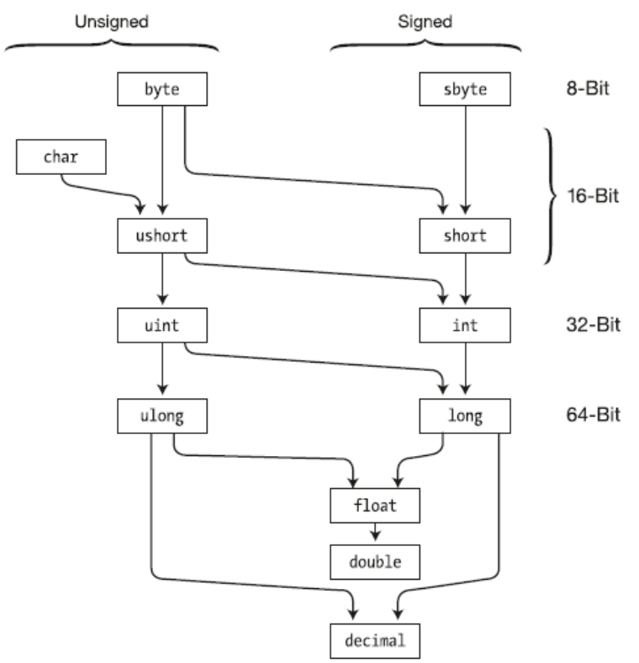
Перетворення базових типів даних
Тип | В які типи безпечно перетворюється
byte | short, ushort, int, uint, long, ulong, float, double, decimal
sbyte | short, int, long, float, double, decimal
short | int, long, float, double, decimal
ushort | int, uint, long, ulong, float, double, decimal
int | long, float, double, decimal
uint | long, ulong, float, double, decimal
long | float, double, decimal
ulong | float, double, decimal
float | double
char | ushort, int, uint, long, ulong, float, double, decimal

Slide 15
Перетворення базових типів даних
За інших випадках слід використовувати явні перетворення типів.
Також слід зазначити, що незважаючи на те, що і double, і decimal можуть зберігати дробові дані, а decimal має більшу розрядність, ніж double, але все одно значення double потрібно явно наводити до типу decimal:
double a = 4.0;
decimal b = (decimal)a;
Розглянемо іншу ситуацію, що буде, наприклад, у наступному випадку:
int a = 33;
int b = 600;
byte c = (byte)(a+b);
Console.WriteLine(c); // 121
Результатом буде число 121, так число 633 не потрапляє в допустимий діапазон типу byte, і старші біти будуть усікатися. У результаті вийде число 121. Тому, при перетвореннях, треба це враховувати. І ми в даному випадку можемо взяти такі числа a і b, які в сумі дадуть число не більше 255, або ми можемо вибрати замість byte інший тип даних, наприклад, int.

Slide 16
Умовні вирази
Окремий набір операцій представляє умовні висловлювання. Такі операції повертають логічне значення, тобто значення типу bool : true , якщо вираз істинно, і false , якщо вираз хибний. До подібних операцій належать операції порівняння та логічні операції.

Slide 17
Умовні вирази. Операції порівняння
== | Порівнює два операнди на рівність. Якщо вони рівні, то операція повертає true якщо не рівні, то повертається false | int a = 10; int b = 4; bool c = a == b; // false
!= | Порівнює два операнди і повертає true, якщо операнди не рівні, і false, якщо вони рівні | int a = 10; int b = 4; bool c = a != b; // true bool d = a!=10; // false
< | Операція "менша ніж". Повертає true, якщо перший операнд менший за другий, і false, якщо перший операнд більший за другий | int a = 10; int b = 4; bool c = a < b; // false
> | Операція "більше ніж". Порівнює два операнди і повертає true, якщо перший операнд більший за другий, інакше повертає false: | int a = 10; int b = 4; bool c = a > b; // true bool d = a > 25; // false

Slide 18
Умовні вирази. Операції порівняння
<= | Операція "менше або одно". Порівнює два операнди і повертає true, якщо перший операнд менше або дорівнює другому. Інакше повертає false. | int a = 10; int b = 4; bool c = a <= b; // false bool d = a <= 25; // true
>= | Операція "більше чи одно". Порівнює два операнди і повертає true, якщо перший операнд більше або дорівнює другому, інакше повертається false: | int a = 10; int b = 4; bool c = a >= b; // true bool d = a >= 25; // false
Операції <, > <=, >= мають більший пріоритет ніж == і !=.

Slide 19
Умовні вирази. Логічні операції
Також у C# визначено логічні оператори, які повертають значення типу bool . Як операнди вони приймають значення типу bool . Як правило, застосовуються до відносин і поєднують кілька операцій порівняння.
| | Операція логічного додавання або логічне АБО. | bool x1 = (5 > 6) | (4 < 6); // 5 > 6 - false, 4 < 6 - true, поэтому возвращается true bool x2 = (5 > 6) | (4 > 6); // 5 > 6 - false, 4 > 6 - false, поэтому возвращается false
& | Операція логічного множення чи логічне І. Повертає true, якщо обидва операнда одночасно дорівнюють true. | bool x1 = (5 > 6) & (4 < 6); // 5 > 6 - false, 4 < 6 - true, поэтому возвращается false bool x2 = (5 < 6) & (4 < 6); // 5 < 6 - true, 4 < 6 - true, поэтому возвращается true
^ | Операція виключає АБО. | bool x5 = (5 > 6) ^ (4 < 6); // 5 > 6 - false, 4 < 6 - true, поэтому возвращается true bool x6 = (50 > 6) ^ (4 / 2 < 3); // 50 > 6 - true, 4/2 < 3 - true, поэтому возвращается false

Slide 20
Умовні вирази. Логічні операції
|| | Операція логічного складання. Повертає true, якщо хоча б один із операндів повертає true. | bool x1 = (5 > 6) || (4 < 6); // 5 > 6 - false, 4 < 6 - true, поэтому возвращается true bool x2 = (5 > 6) || (4 > 6); // 5 > 6 - false, 4 > 6 - false, поэтому возвращается false
&& | Операція логічного множення. Повертає true, якщо обидва операнди одночасно рівні true. | bool x1 = (5 > 6) && (4 < 6); // 5 > 6 - false, 4 < 6 - true, поэтому возвращается false bool x2 = (5 < 6) && (4 < 6); // 5 < 6 - true, 4 < 6 - true, поэтому возвращается true
! | Операція логічного заперечення. Виробляється над одним операндом і повертає true, якщо операнд дорівнює false. Якщо операнд дорівнює true, операція повертає false: | bool a = true; bool b = !a; // false

Slide 21
Умовні вирази. Логічні операції
Тут у нас дві пари операцій |і ||(а також &і &&) виконують схожі дії, однак вони не рівнозначні.
У виразі z=x|y;обчислюватимуться обидва значення - x і y.
У виразі z=x||y;спочатку буде обчислюватися значення x, і якщо воно дорівнює true, то обчислення значення y вже сенсу не має, так як у нас у будь-якому випадку вже z буде дорівнює true. Значення y буде обчислюватися тільки в тому випадку, якщо x одноfalse
Те саме стосується пари операцій &/&&. У виразі z=x&y;обчислюватимуться обидва значення - x і y.
У виразі z=x&&y;спочатку буде обчислюватися значення x, і якщо воно дорівнює false, то обчислення значення y вже сенсу не має, так як у нас у будь-якому випадку вже z буде дорівнює false. Значення y буде обчислюватися тільки в тому випадку, якщо x одноtrue
Тому операції ||і &&зручніші у обчисленнях, оскільки дозволяють скоротити час на обчислення значення виразу, і тим самим підвищують продуктивність. А операції |і &більше підходять до виконання порозрядних операцій над числами.

Slide 22

Тернарна операція в мові програмування C#
результат = (умова) ? значення_якщо_умова_правдива : значення_якщо_умова_хибна;
Ось приклад використання тернарної операції в Java:
int число1 = 10;
int число2 = 20;
int більше_число = (число1 > число2) ? число1 : число2;
int result = true ? 1 : 0;
System.out.println("Більше число: " + більше_число);
У цьому прикладі `більше_число` отримує значення `число1`, якщо `число1` більше `число2`, інакше воно отримує значення `число2`. Таким чином, відображається більше з двох чисел.

Slide 23


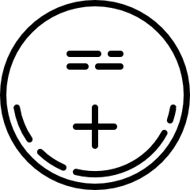
Лістинг 1
// арифметичні операції '+', '-', '*', '/’ // цілочисельні типи int a,b;
long l; a = 8; b = -5; l = a + b; // l = 3
l = a - b; // l = 13 l = a * b; // l = -40 l = a / b; // l = -1 - ділення націло // дійсні типи float f1, f2; double d; f1 = 3.5f; f2 = 10.0f; d = f1 + f2; // d = 13.5 d = f1 - f2; // d = -6.5 d = f1 * f2; // d = 35.0 d = f1 / f2; // d = 0.3499999940395355
// цілочисельні та дійсні типи a = 5; f1 = 3.2f; d = a * f1; // d = 16.0 d = a + f1; // d = 8.199999809265137 d = a - f1; // d = 1.7999999523162842 d = a / f1; // d = 1.5625 // тип char char c = 'A’; c = (char)(c + 1); // c = 'B’ int code; code = (int)(c + 1); // code = 67
// % - остача від ділення
// цілочисельні типи byte b; b = 8 % 5; // b = 3 b = 8 % 4; // b = 0
int a; a = 15; b = (byte)(8 % a); // b = 8 // дійсні типи float f1, f2; double d; f1 = 3.5f; f2 = 10.0f; d = f1 % f2; // d = 3.5 f2 = 0.5f; d = f1 % f2; // d = 0.0 f2 = 1.2f; d = f1 % f2; // d = 1.1 // цілочисельні та дійсні типи int x = 5; float ff = 3.5f; double dd; dd = x % ff; // dd = 1.5

Slide 24
Лістинг 2
// цілочисельні типи
int a;
a = 7;
a += 8;
// a = a + 8 = 15
a = -3;
a -=5;
// a = a - 5 = -3 - 5 = -8
a = 10;
a *= 3;
// a = 30
a = 20;
a /= 5;
// a = 4
a = 30;
a %= 7; // a = 30 % 7 = 2
// дійсні типи
float f;
f = 3.5f;
f += 2*f;
// f = f + 2*3.5 = 10.5
f = -8.0f;
f -= f;
// f = f - f = 0.0
f = 6.5f;
f %= 2;
// f = 0.5
Приклади застосування складених арифметичних операцій з присвоюванням +=,-=, *=, /=, %=
Складені арифметичні операції з присвоюванням мають 2 переваги:
зменшують об’єм введеного коду, коли зустрічаються довгі імена змінних;
реалізація складених арифметичних операцій у виконавчому середовищі Java є більш ефективною ніж реалізація відповідних довгих операцій присвоювання.
Загальний вигляд складеної операції з присвоюванням:
змінна операція = вираз;
Така операція замінює стандартну форму присвоювання:
змінна = змінна операція вираз;

Slide 25
Лістинг 3
Приклад застосування операцій інкременту ++ та декременту ––
// інкремент '++', декремент '--’
// цілочисельні типи
long x = 9;
x++;
// x = 10
x = -15;
x--;
// x = -16
// дійсні типи
float f;
f = 2.3f;
f++;
// f = 3.3
f = -3.85f;
f--;
// f = -4.85
Операція інкременту ‘++‘ збільшує значення операнду на 1.
Операція декременту ‘—‘ зменшує значення операнду на 1.
Операцію інкременту
a++;
можна замінити
a = a + 1;
Так само операцію декременту
a--;
можна замінити
a = a - 1;

Slide 26
Лістинг 4
Яка відмінність між префіксною та постфіксною формою застосування операцій інкременту (++) та декременту (– –)
// інкремент '++', декремент '--’
// цілочисельні типи
int a, b;
a = -6;
b = a++;
// b = -6; a = -5
a = -6;
b = ++a;
// b = -5; a = -5
a = 3;
b = a--;
// b = 3; a = 2
a = 3;
b = --a;
Відмінність між префіксною та постфіксною формами застосування проявляється, коли операції інкременту чи декременту є частиною більш складного виразу.
У префіксній формі (++a або –a) послідовність виконання операцій наступна:
збільшується (зменшується) значення операнду a на 1;
результуюче значення операнду a використовується у виразі.
У постфіксній формі (a++ або a–) послідовність виконання операцій наступна:
попереднє значення операнду a використовується у виразі;
збільшується (зменшується) значення операнду a на 1.
// b = 2; a = 2
// дійсні типи
float f;
double d;
f = 5.7f;
d = ++f;
// d = 6.7; f = 6.7

Slide 27
Приклад 1
Створи програму, яка зчитує два числа з плаваючою крапкою та обчислює їх середнє арифметичне. Виведи результат з двома знаками після коми.
Введи перше число: 4.5
Введи друге число: 7.5
Середнє: 6.00
Console.Write("Введи перше число: ");
double x = double.Parse(Console.ReadLine());
Console.Write("Введи друге число: ");
double y = double.Parse(Console.ReadLine());
double average = (x + y) / 2;
Console.WriteLine($"Середнє: {average:F2}");

Slide 28
Приклад 2
Створи програму, яка запитує у користувача довжину основи та висоту трикутника. Обчисли площу трикутника за формулою: S = (основа × висота) / 2 і виведи результат.
Введи основу трикутника: 10
Введи висоту трикутника: 5
Площа трикутника: 25
Console.Write("Введи основу трикутника: ");
double baseLength = Convert.ToDouble(Console.ReadLine());
Console.Write("Введи висоту трикутника: ");
double height = Convert.ToDouble(Console.ReadLine());
double area = (baseLength * height) / 2;
Console.WriteLine($"Площа трикутника: {area}");

